Slide 1
Тема 4. Запобігання та протидії жорстокому поводженню з дітьми, зокрема домашньому насильству.
4.1 Попередження домашнього насильства стосовно дітей. Алгоритм реагування поліцейських на звернення про жорстоке поводження стосовно дитини, зокрема домашнє насильство.

Slide 2
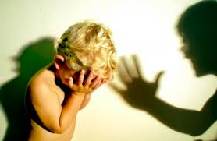
Домашнє насильство
щодо дитини – будь-які умисні дії фізичного, сексуального, психологічного чи економічного спрямування будь-якого члена
сім'ї по відношенню до дитини, що порушують права і свободи дитини, наносять їй моральну шкоду, шкоду фізичному чи психічному здоров'ю.

Slide 3
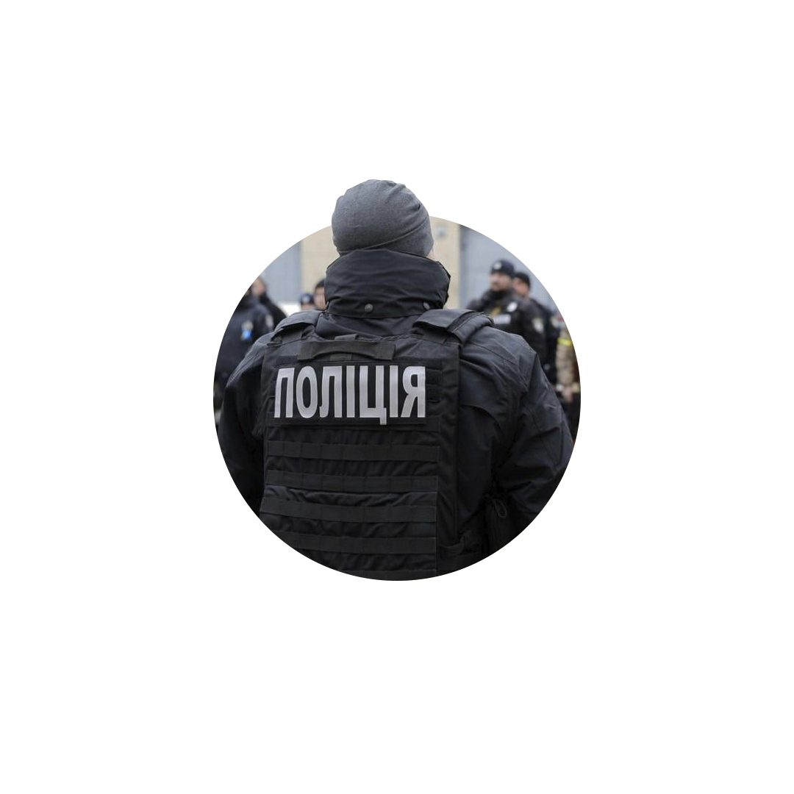
Жорстоке поводження з дитиною – будь-які форми фізичного, психологічного, сексуального або економічного насильства над дитиною в сім’ї або поза нею, у тому числі:
втягнення дитини в заняття проституцією або примушування її до зайняття проституцією з використанням обману, шантажу чи уразливого стану дитини або із застосуванням чи погрозою застосування насильства;
примушування дітей до участі у створенні творів, зображень, кіно- та відеопродукції, комп'ютерних програм або інших предметів порнографічного характеру;
ситуації, за яких дитина стала свідком кримінального правопорушення, внаслідок чого існує загроза її життю або здоров’ю;

Slide 4
статеві зносини та розпусні дії з дитиною з використанням: примусу, сили, погрози, довіри, авторитету чи впливу на дитину, особливо вразливої для дитини ситуації, зокрема з причини розумової чи фізичної неспроможності або залежного середовища, у тому числі в сім'ї;

Slide 5
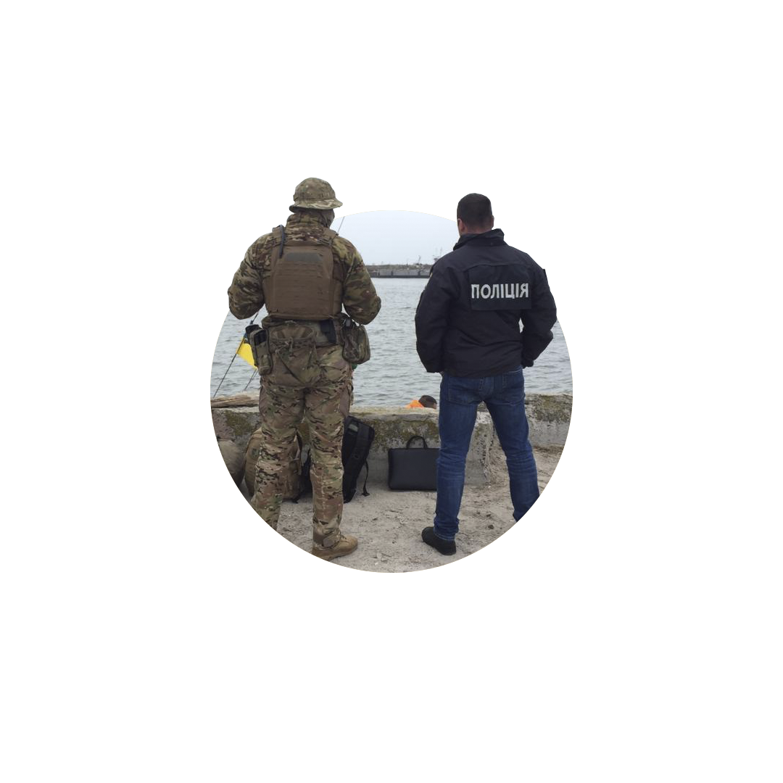
- будь-які незаконні угоди щодо дитини, зокрема: вербування, переміщення, переховування, передача або одержання дитини, вчинені з метою експлуатації, з використанням обману, шантажу чи уразливого стану дитини.

Slide 6
Забезпечення найкращих інтересів дитини – комплекс заходів, спрямованих на захист прав та забезпечення повноцінного життя, виховання і розвитку дитини.

Slide 7
Відповідно до законодавства України, поліцейський (працівник ювенальної превенції) здійснює наступні заходів щодо попередження насильства в сім’ї відносно дітей:
- виявляє причини і умови, що сприяють проявам насильства в сім’ї відносно дитини, вживає у межах своїх повноважень заходів щодо їх усунення;
©

Slide 8
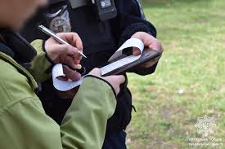
- бере на алфавітно-довідковий облік дорослих осіб, схильних до вчинення насильства в сім’ї відносно дитини;
- приймає та розглядає у межах своїх повноважень, визначених законом, заяви і повідомлення про насильство в сім'ї відносно дітей або про реальну загрозу його вчинення;

Slide 9
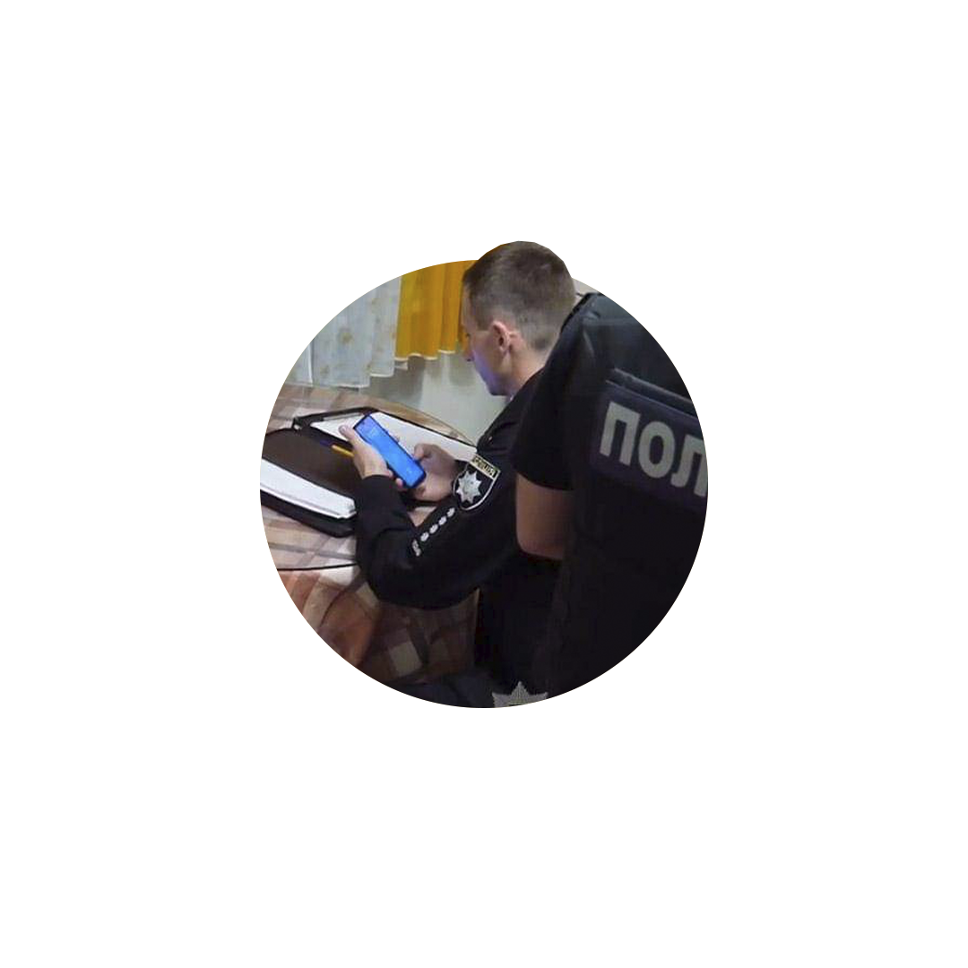
- вживає відповідних заходів щодо припинення насильства в сім’ї відносно дитини, а також дій членів сім’ї, що направлені на виконання реальної загрози вчинення насильства в сім’ї відносно дитини;
- повідомляє дитині та її законному представникові (за умови відсутності в його діях протиправних дій відносно дитини) про права, заходи і послуги, якими вони можуть скористатися для захисту дитини;

Slide 10
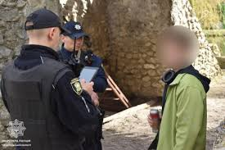
взаємодіє із спеціально уповноваженими органами виконавчої влади з питань попередження насильства в сім’ї, з органами опіки і піклування та спеціалізованими установами для осіб, які вчинили насильство в сім’ї, та жертв такого насильства у питаннях попередження насильства в сім’ї відносно дитини;
надає інформацію з питань попередження насильства в сім’ї відносно дитини на запит уповноважених органів.

Slide 11
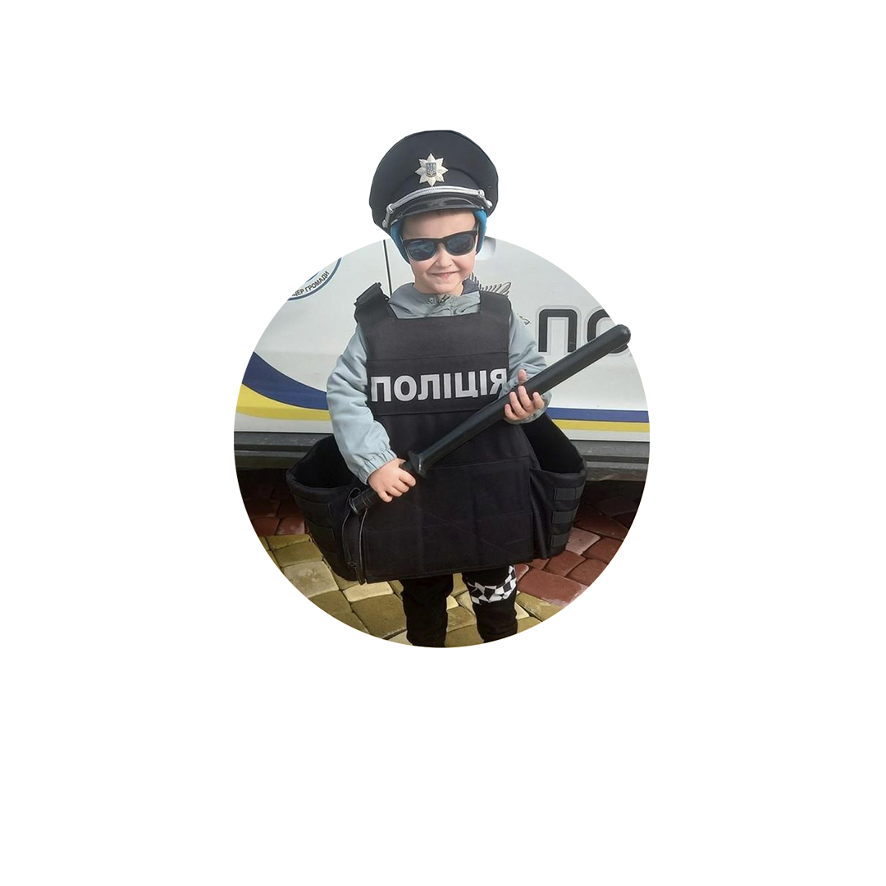
При виявленні фактів жорстокого поводження з дитиною поліцейський повинен:
- прийняти заяву або скласти протокол усної заяви від дитини, а в разі недосягнення нею 16-річного віку - від батьків, законних представників або іншої дорослої особи, не причетної до вчинення насильства над дитиною;

Slide 12
- у разі неможливості подання заяви скласти рапорт про виявлений факт жорстокого поводження з дитиною; - ужити заходів щодо внесення інформації до журналу Єдиного обліку заяв і повідомлень про вчинені кримінальні правопорушення та інші події;

Slide 13
- у разі якщо життю та здоров’ю дитини загрожує небезпека, працівник поліції разом зі службою у справах дітей уживає заходів з дотриманням вимог законодавства щодо термінового вилучення дитини із сім’ї (закладу) та подальшого влаштування дитини.

Slide 14
У заяві, протоколі або рапорті ювенальний інспектор зазначає:
прізвище, ім’я та по батькові, місце проживання постраждалої від насильства дитини, інформацію про особу, яка вчинила насильство, час і місце його вчинення, умисні дії фізичного спрямування, інші обставини вчинення насильства або реальної загрози його вчинення.

Slide 15
Після отримання заяви, складання протоколу усної заяви або рапорту про факт жорстокого поводження з дитиною поліцейський за наявності ознак кримінального правопорушення негайно інформує керівника органу досудового розслідування для його попередньої кваліфікації та внесення інформації до ЄРДР.
Про отримання заяви чи повідомлення щодо жорстокого поводження з дитиною, вчинення насильства в сім’ї над дитиною ювенальний інспектор протягом трьох днів інформує відповідне управління (відділ) у справах сім’ї, молоді та спорту, а також службу у справах дітей місцевих органів виконавчої влади та органів місцевого самоврядування.
Варто зауважити, що відповідно до Наказу Про затвердження Порядку розгляду звернень та повідомлень з приводу жорстокого поводження з дітьми або загрози його вчинення, ювенальний інспектор має повідомити службу у справах дітей про випадок жорстокого поводження відносно дитини протягом доби. Координатором заходів щодо захисту дітей від жорстокого поводження з ними або загрози його вчинення є служба у справах дітей

Slide 16
Зверніть увагу
Якщо у зверненні (повідомленні) вбачається ознака кримінального правопорушення чи загроза щодо його вчинення, інформація терміново після її отримання передається до органу поліції для вжиття відповідних заходів. У разі необхідності суб’єкти організовують надання невідкладної медичної (викликають швидку допомогу), психологічної та інших видів допомоги дитині, яка постраждала від жорстокого поводження.
Усі суб’єкти в межах компетенції долучаються до вжиття невідкладних заходів з ліквідації наслідків жорстокого поводження з дитиною або загрози його вчинення.

Slide 17
Служби у справах дітей:
- здійснюють приймання звернень та повідомлень про випадки жорстокого поводження щодо дитини;
ведуть облік дітей, які перебувають у складних життєвих обставинах у зв’язку з жорстоким поводженням з ними або загрозою щодо його вчинення;
координують діяльність суб’єктів при вирішенні питань соціального захисту дітей, які постраждали від жорстокого поводження;
- забезпечують надання необхідної допомоги дитині, яка постраждала від жорстокого поводження, у взаємодії з іншими суб’єктами та з урахуванням найкращих інтересів дитини;
направляють дитину до закладів охорони здоров’я для обстеження стану її здоров’я, надання дитині необхідної медичної допомоги, у тому числі лікування в стаціонарі, та документування фактів жорстокого поводження з нею;
у разі необхідності представляють (у тому числі в судах) інтереси дітей, які постраждали від жорстокого поводження або стосовно яких існує загроза його вчинення.

Slide 18
Органи поліції:
здійснюють прийняття інформації про факти жорстокого поводження з дітьми або загрозу щодо їх вчинення цілодобово. Заяви та повідомлення зобов’язані приймати всі працівники поліції;
у разі неможливості подання письмової заяви працівник поліції повинен скласти протокол усної заяви або рапорт про факт жорстокого поводження з дитиною (загрозу його вчинення), у якому зазначаються: прізвище, ім’я, по батькові постраждалої дитини, інформація про особу, яка жорстоко поводилася з дитиною чи реально мала такий намір, час і місце випадку, інші необхідні обставини;
при отриманні інформації про факт жорстокого поводження з дитиною (загрозу його вчинення) працівник поліції уживає заходів щодо її внесення до журналу Єдиного обліку заяв і повідомлень про вчинені кримінальні правопорушення та інші події;
усі заяви, повідомлення, протоколи усної заяви, рапорти про факти жорстокого поводження з дітьми (загрозу його вчинення) розглядає керівництво органу поліції та надає письмові резолюції працівникам уповноваженого підрозділу поліції щодо необхідних заходів для подальшого прийняття рішення згідно із законодавством;

Slide 19
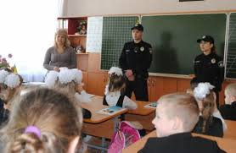
Органи поліції:
після отримання заяви, повідомлення, складання протоколу усної заяви або рапорту про факт жорстокого поводження з дитиною (загрозу його вчинення) працівник органу поліції за наявності ознак кримінального правопорушення доповідає про це начальникові слідчого підрозділу для внесення слідчими відповідних відомостей до Єдиного реєстру досудових розслідувань та інформує начальника органу поліції;
за результатами розгляду звернення, повідомлення про факт жорстокого поводження з дитиною (загрозу щодо його вчинення) працівники уповноваженого підрозділу поліції зобов’язані поінформувати батьків дитини або осіб, які їх замінюють (якщо не вони є винуватцями жорстокого поводження з дитиною або загрози його вчинення), службу у справах дітей та у разі потреби органи прокуратури та суд.

Slide 20
ЗАКЛАДИ ОСВІТИ:
здійснюють приймання звернень та повідомлень про випадки жорстокого поводження щодо дитини;
терміново (протягом однієї доби) передають повідомлення у письмовій формі до служби у справах дітей, органів поліції про випадок жорстокого поводження з дитиною чи загрозу його вчинення
у межах компетенції вживають заходів щодо виявлення і припинення фактів жорстокого поводження з дітьми або загрози його вчинення в закладах освіти; - організовують роботу психологічної служби системи освіти з дітьми, які постраждали від жорстокого поводження;
проводять роз’яснювальну роботу з батьками та іншими учасниками навчально-виховного процесу із запобігання, протидії негативним наслідкам жорстокого поводження з дітьми.

Slide 21
ЗАКЛАДИ ОХОРОНИ ЗДОРОВ’Я :
здійснюють приймання звернень та повідомлень про випадки жорстокого поводження щодо дитини
терміново (протягом однієї доби) передають повідомлення у письмовій формі до служби у справах дітей, органів поліції за місцезнаходженням закладу охорони здоров’я про випадок жорстокого поводження з дитиною чи загрозу його вчинення
цілодобово здійснюють прийняття дітей, які постраждали від жорстокого поводження, надають їм необхідну медичну, психологічну (за наявності в закладі охорони здоров’я психолога) допомогу та документують факти жорстокого поводження з дітьми
при обстеженні дитини медичні працівники звертають увагу на ушкодження, що могли виникнути внаслідок жорстокого поводження з нею, повідомляють про це лікаря, який надає дитині первинну медичну допомогу, забезпечують подання інформації до служби у справах дітей та органу поліції
проводять лікування дітей, які постраждали від жорстокого поводження, та надають психологічну допомогу (за наявності в закладі охорони здоров’я психолога).

Slide 22
Центри соціальних служб для сім’ї, дітей та молоді:
здійснюють приймання звернень та повідомлень про випадки жорстокого поводження щодо дитини
терміново (протягом однієї доби) передають повідомлення у письмовій формі до служби у справах дітей, органів поліції про випадок жорстокого поводження з дитиною чи реальну загрозу його вчинення
здійснюють екстрене втручання, надають необхідні соціальні послуги дітям, які постраждали від жорстокого поводження або стосовно яких існує загроза його вчинення, та забезпечують соціальний супровід сімей, у яких проживають такі діти
направляють у разі потреби сім’ї (або одного з членів сім’ї) з дитиною, яка постраждала від жорстокого поводження або стосовно якої існує загроза його вчинення, до центру соціально-психологічної допомоги.

Slide 23
На підставі положень Конституції України і Конвенції ООН про права дитини 26 квітня 2001 р. в Україні прийнято Закон "Про охорону дитинства", який визначає охорону дитинства стратегічним загальнонаціональним пріоритетом і з метою забезпечення реалізації прав дитини на життя, охорону здоров'я, освіту, соціальний захист та всебічний розвиток встановлює основні засади державної політики у цій сфері.

